Slide 1
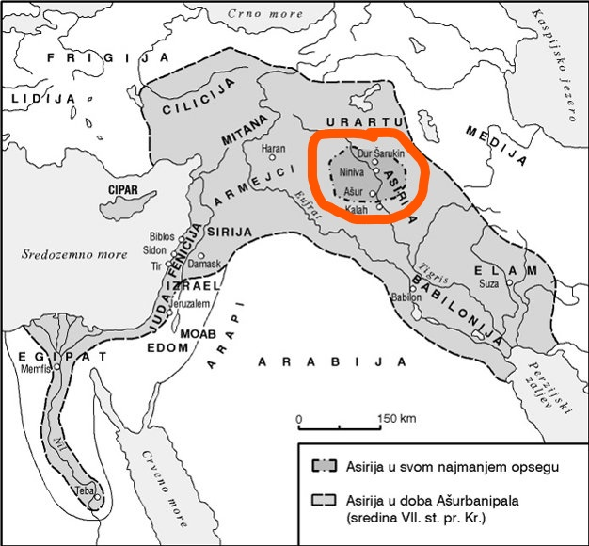

RAZVOJ ASIRSKE DRŽAVE

Slide 2
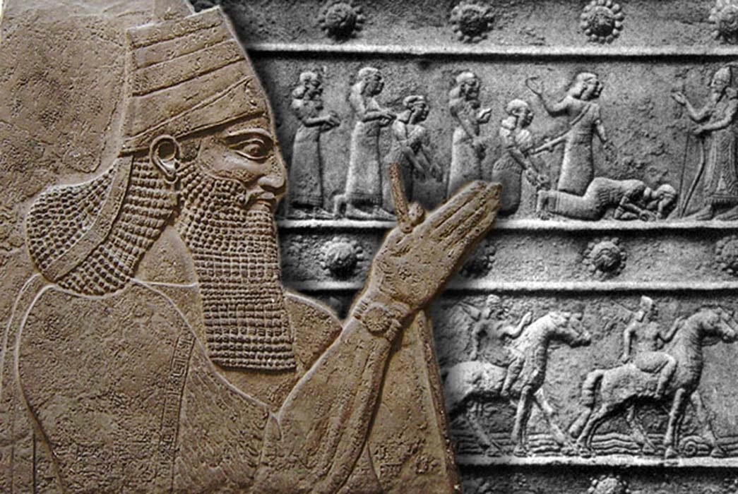
8. i 7. st. pr. Kr. – najveći uspon Asirije
TIGLAT PALASAR III. (746. – 727.)
zavladao cijelom
Mezopotamijom, Sirijom,
Palestinom i Elamom

Slide 3
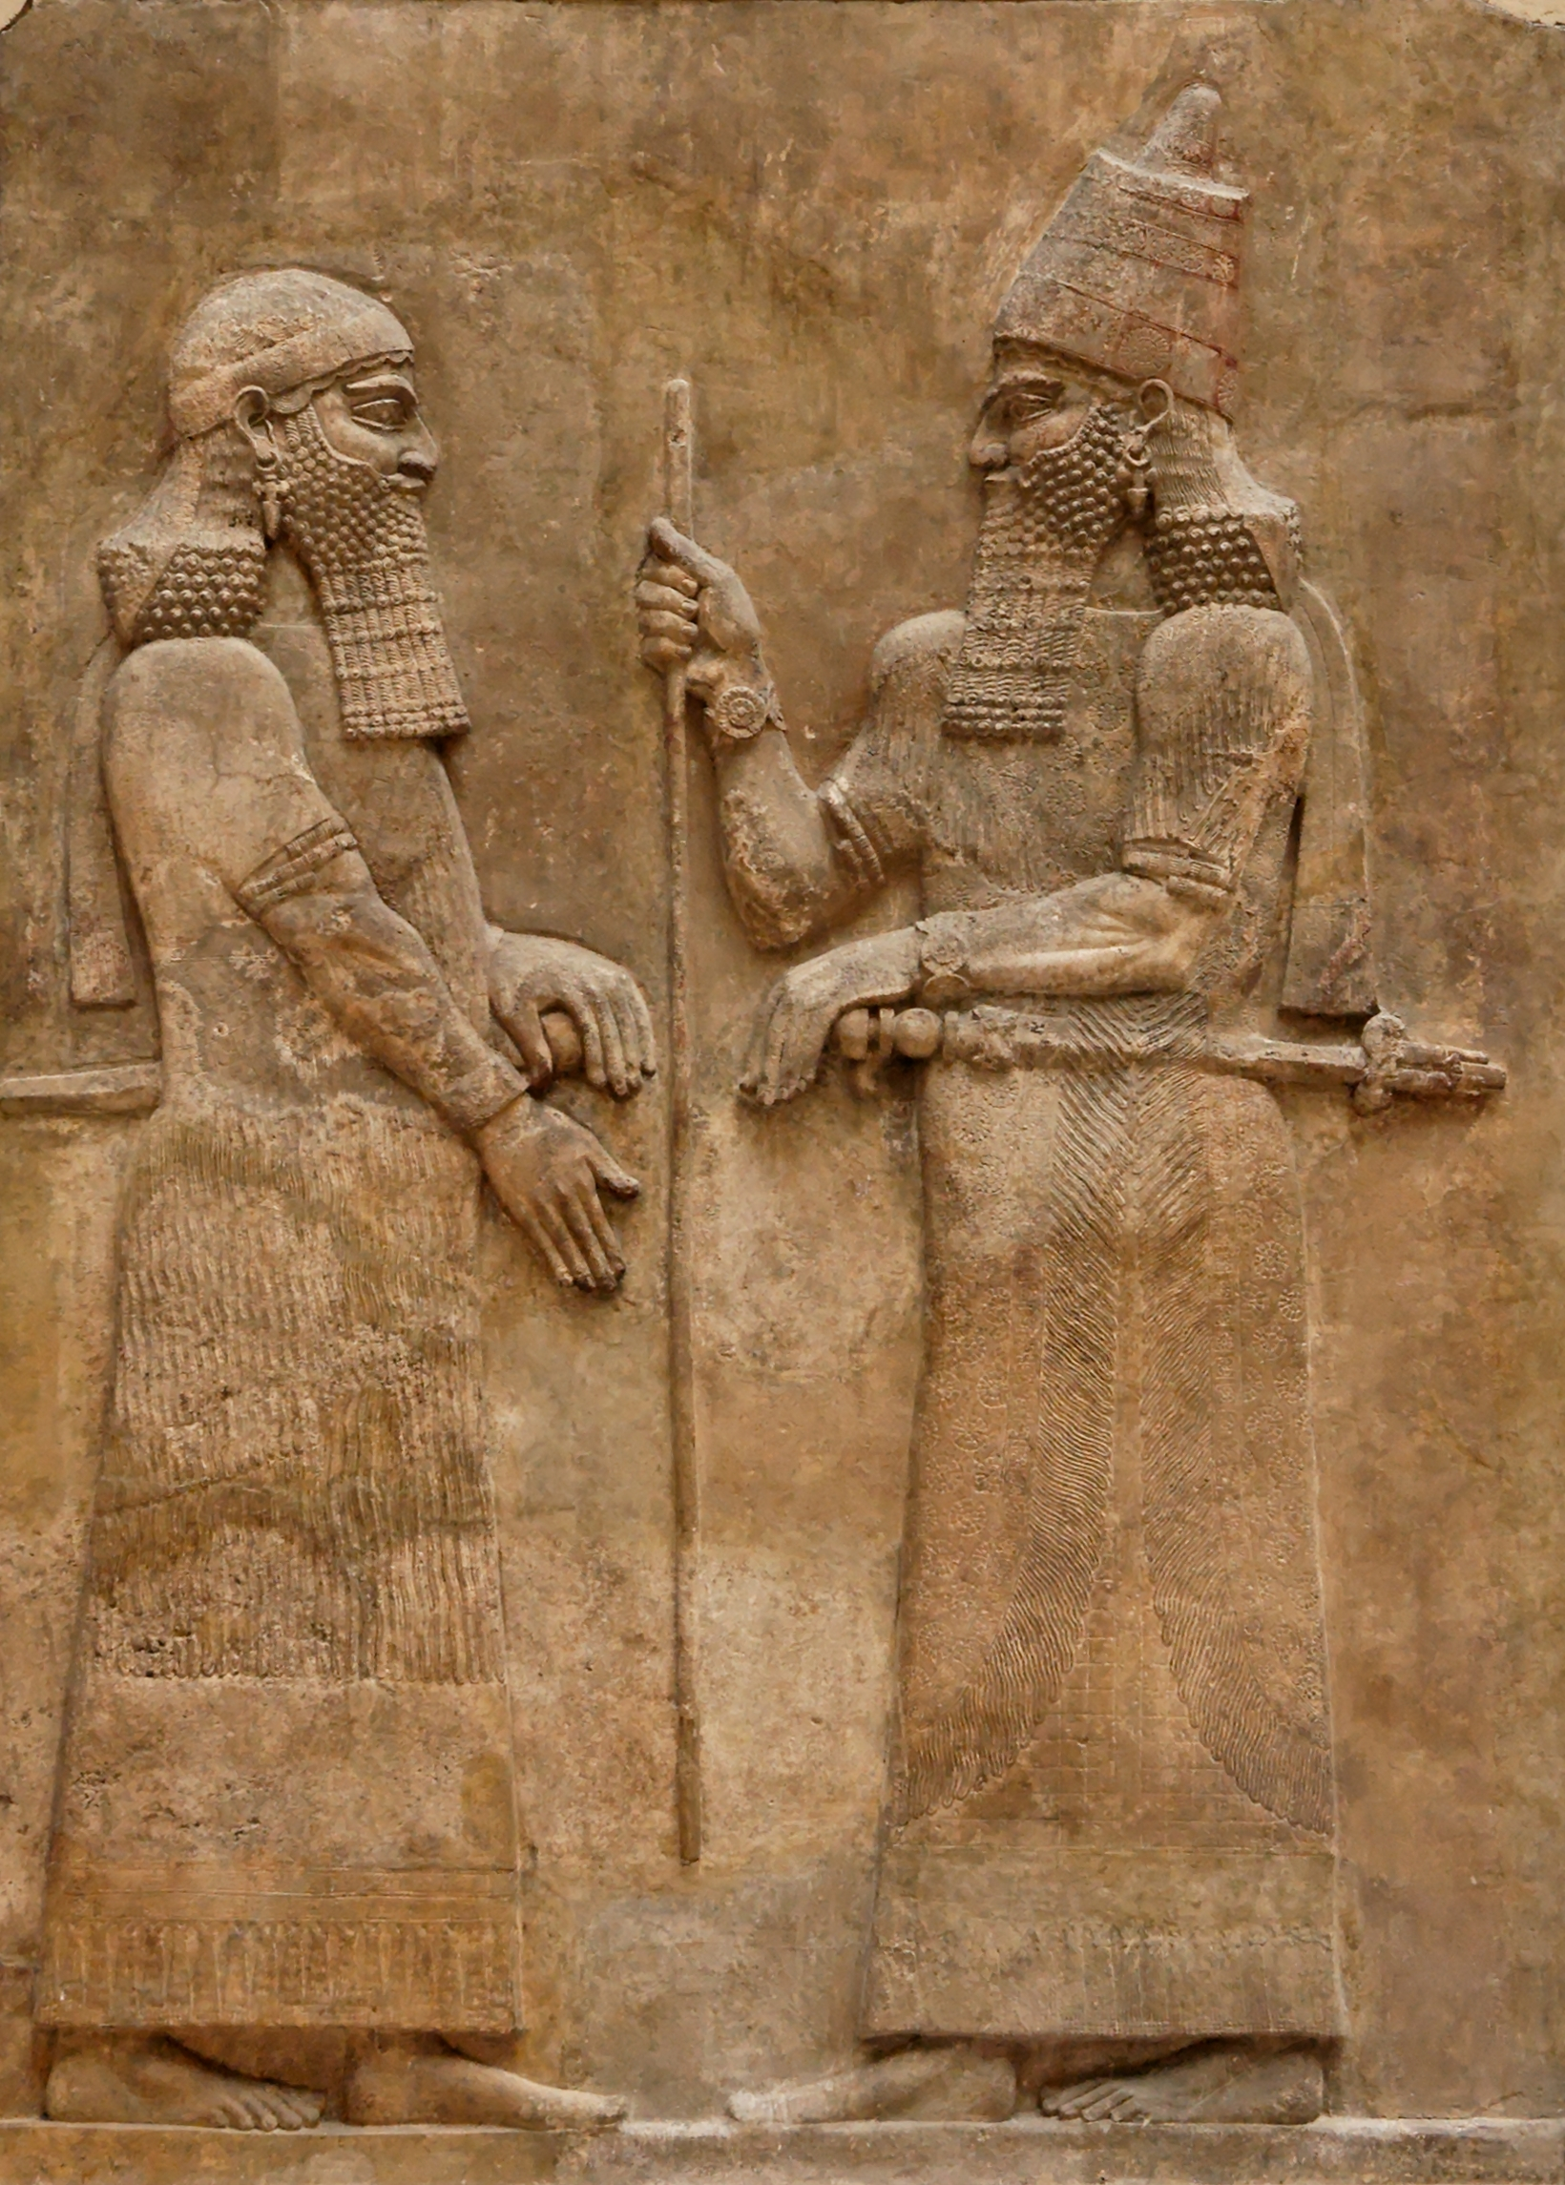
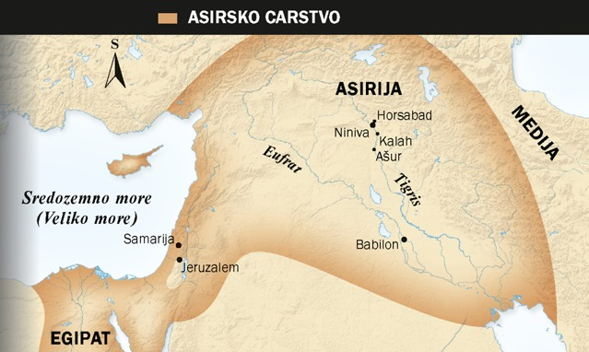
ASARHADON – zavladao Egiptom (671.)

Slide 4
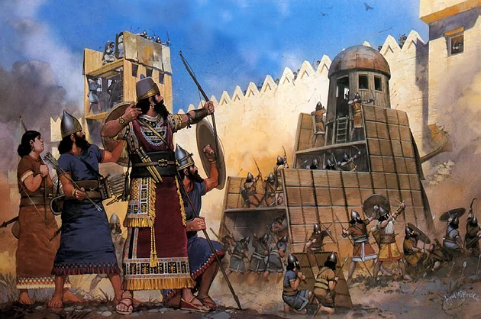
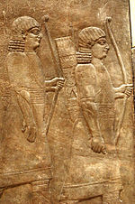
asirske opsadne sprave
pješadija
odredi s velikim brončanim štitovima
konjica i bojna kola
„inženjerija”
rodovi asirske vojske

Slide 5
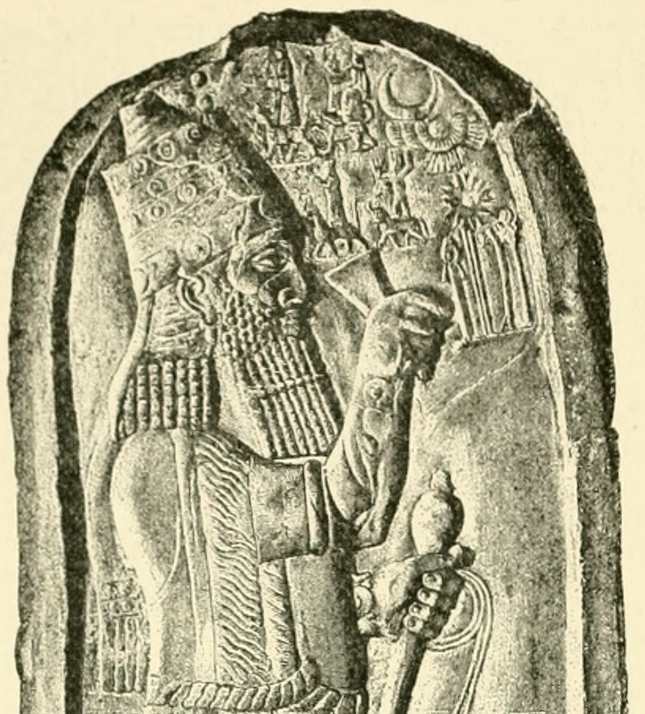
Asirci – vrlo okrutni prema pokorenim narodima
ustanci
SARGON II. – 721. g.pr.Kr. – pobuna Izraelaca – prvo preseljenje
Židova (robovi)

Slide 6
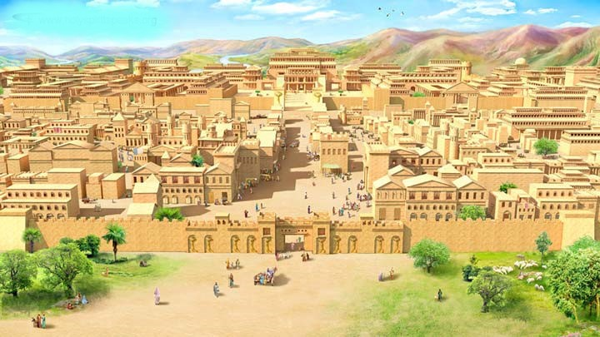
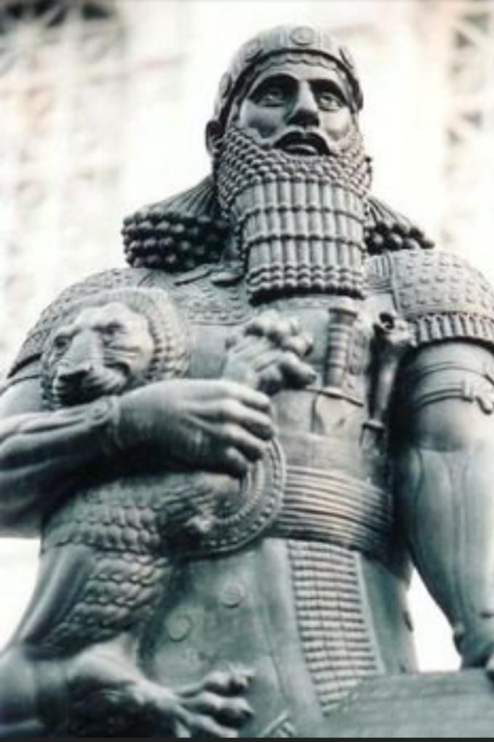
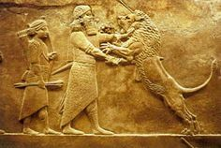
NINIVA
ASURBANIPAL (668. – 626.); posljednji veliki
vladar Asirije
- vrlo okrutan i obrazovan
- u Ninivi podigao prvu biblioteku
svijeta

Slide 7
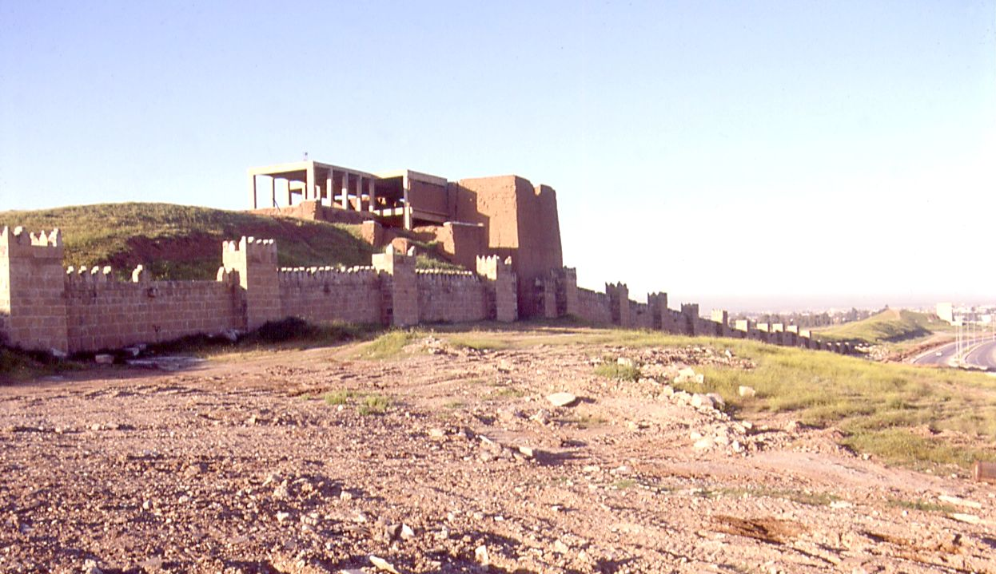
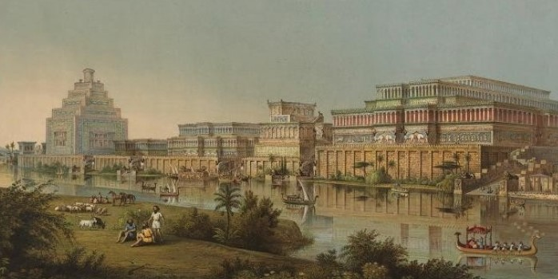
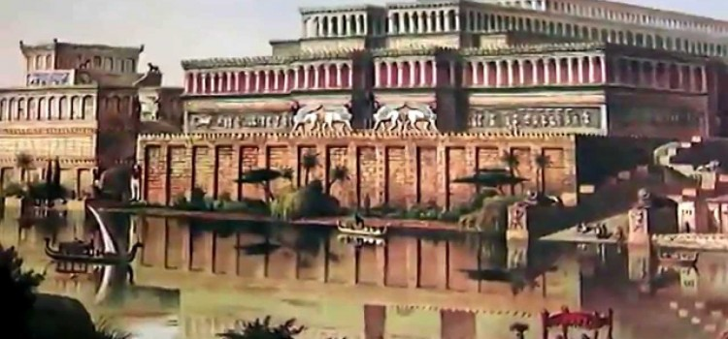
Niniva danas
Unutrašnji sukobi za vlast i česte pobune poraženih naroda koriste Kaldejci i Medijci
koji su 612. g. pr. Kr. Osvojili Asiriju i spalili Ninivu
Niniva nekad

Slide 8
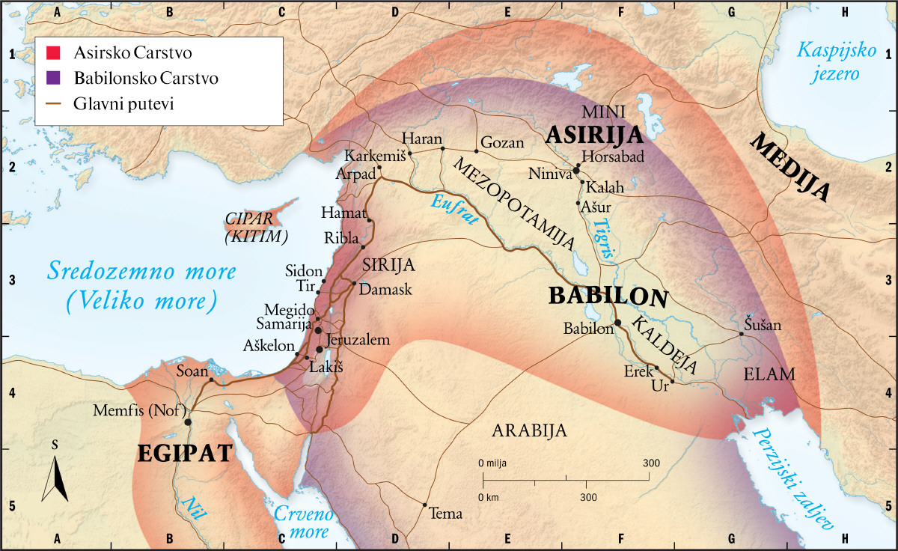
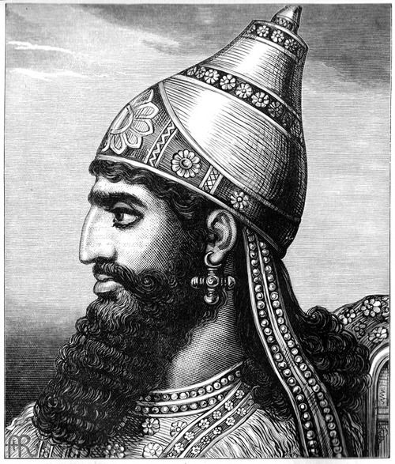
Medijci nakon osvajanja Asirije zadržali vlast u sjevernom dijelu Mezopotamije, a Kaldejci u južnom
dijelu i tamo osnovali NOVOBABILONSKO CARSTVO
period vladavine Nabukodonosora
NABUKODONOZOR II. (605.-562.)
- osvojio cijelu Mezopotamiju,
Siriju, Feniciju i Palestinu

Slide 9
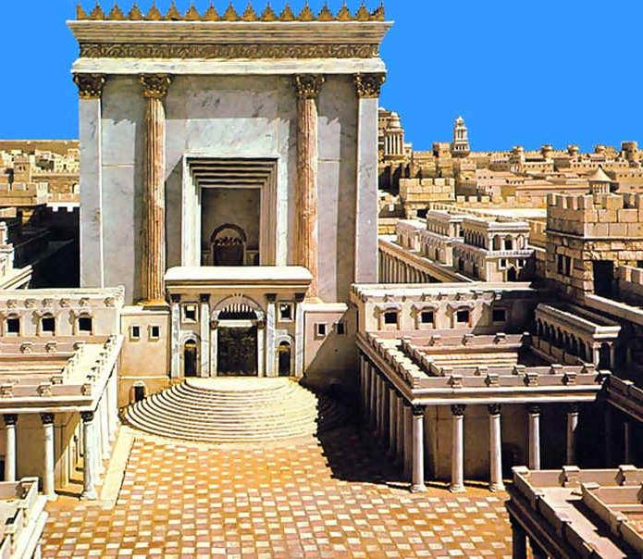
587.g.pr.Kr. Nabukodonosor osvojio
Jeruzalem , zapalio Jahvin hram i
Židove odveo u Babilon kao robove
„BABILONSKO SUŽANJSTVO”

Slide 10
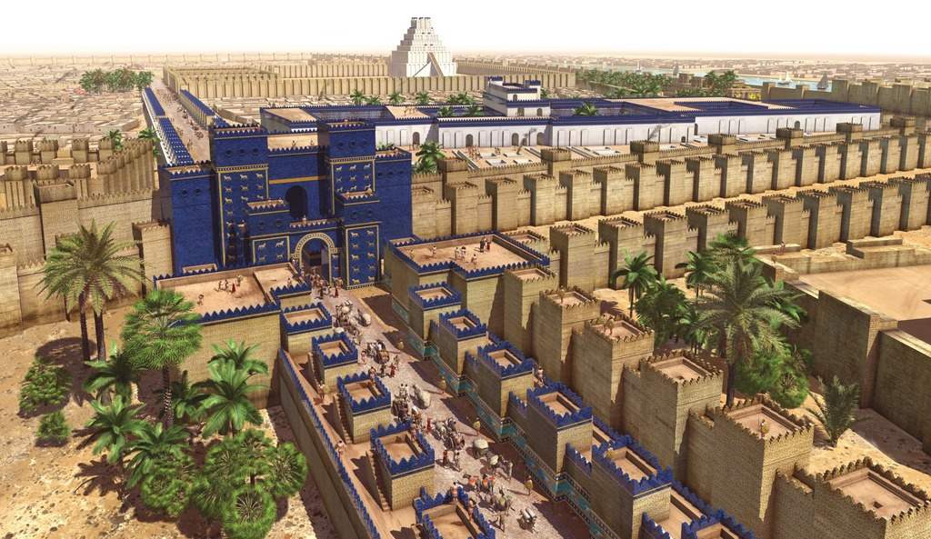


Slide 11
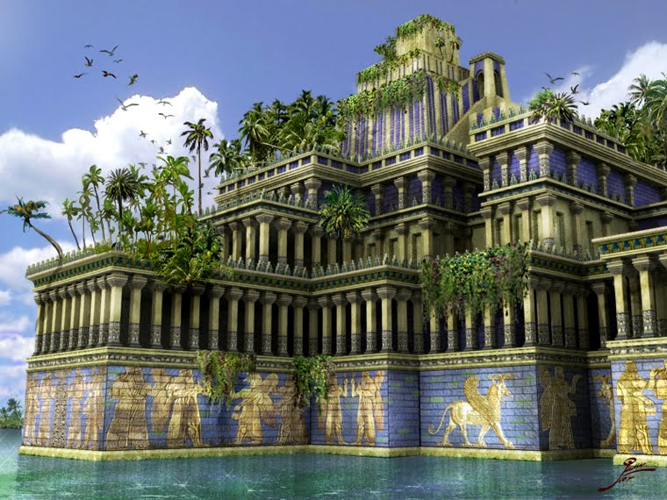
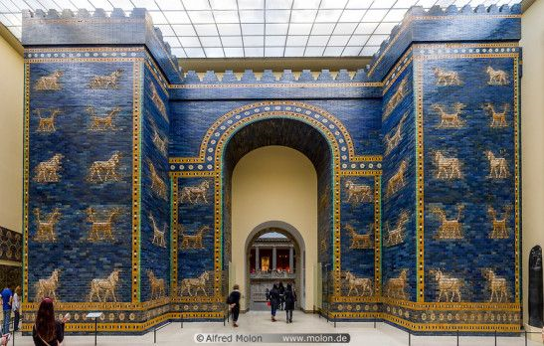
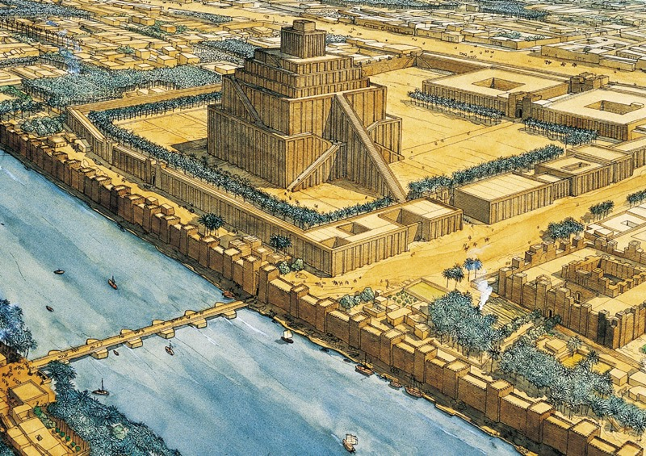
Semiramidini viseći vrtovi – kompjuterska rekonstrukcija
- Ištarina vrata, ulaz u Babilon
Kula babilonska

Slide 12
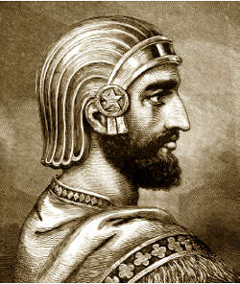
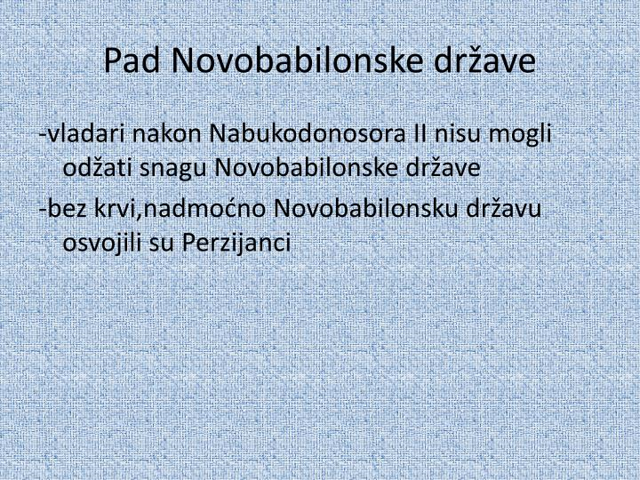
538. g.pr.Kr. Kir II., perzijski vladar
osvojio Babilon

